Slide 1
Tuzla Orhanlı Çok Programlı Anadolu Lisesi

Slide 2
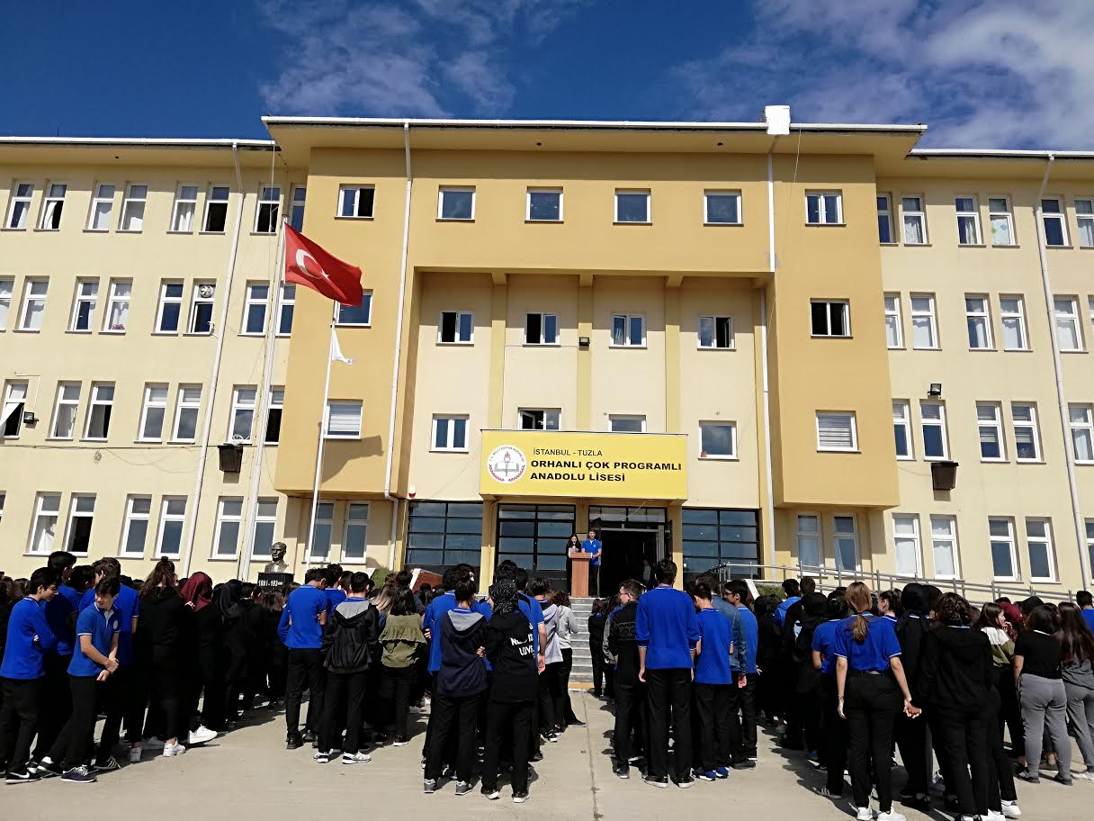
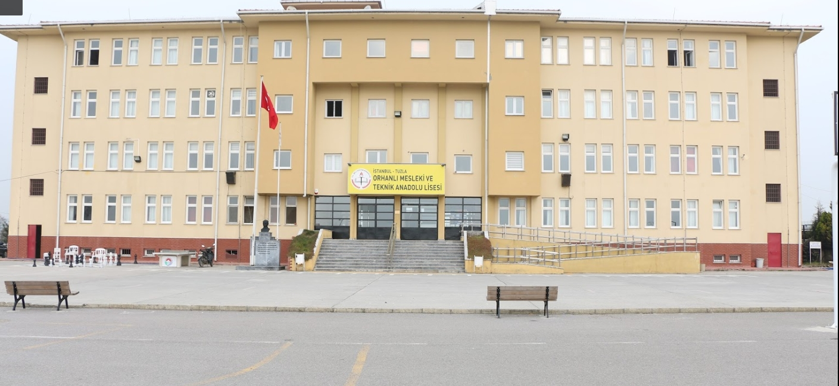
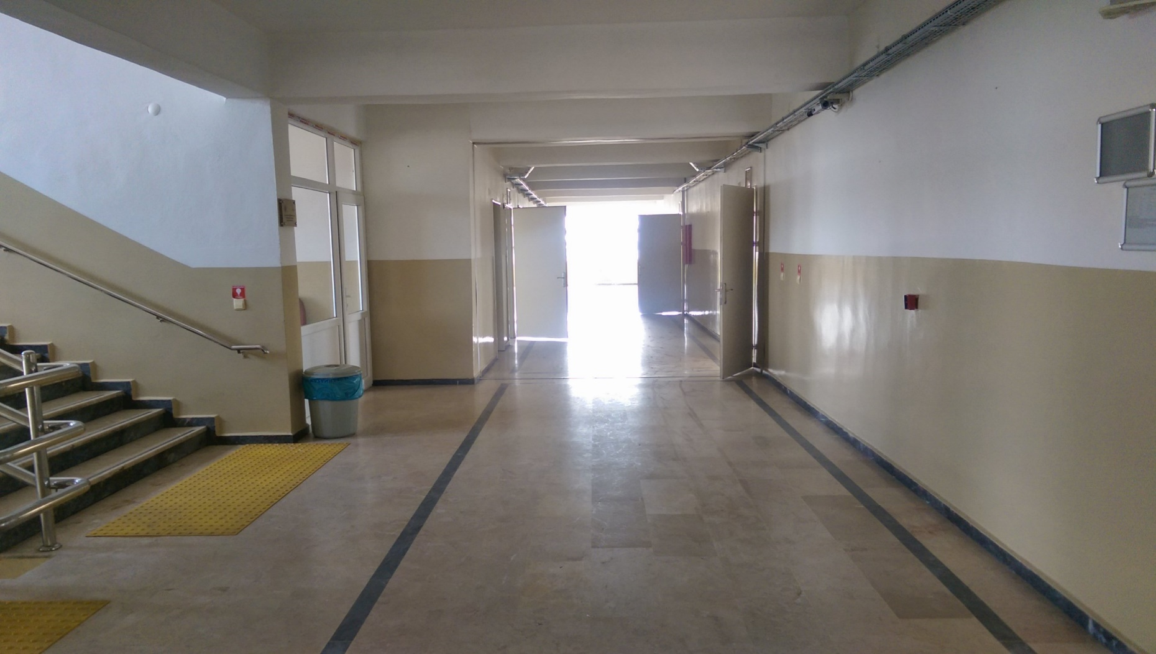
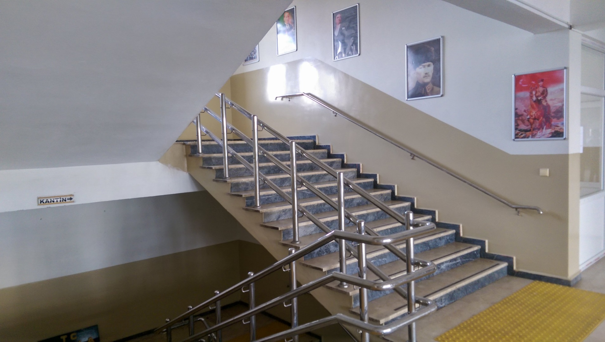
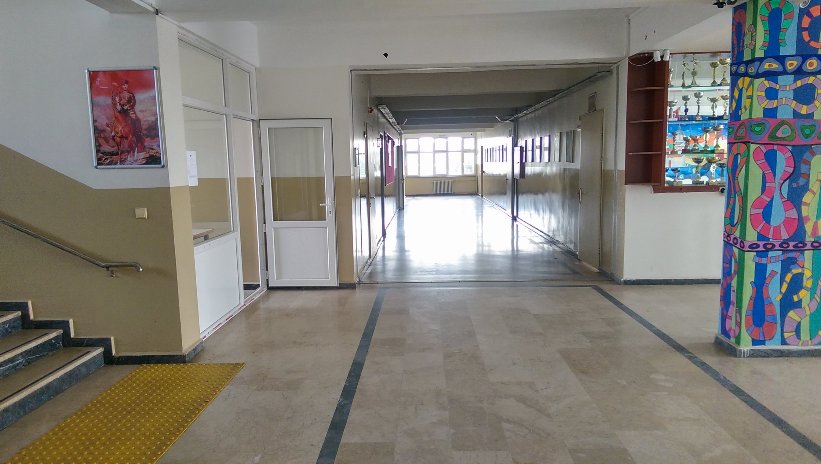
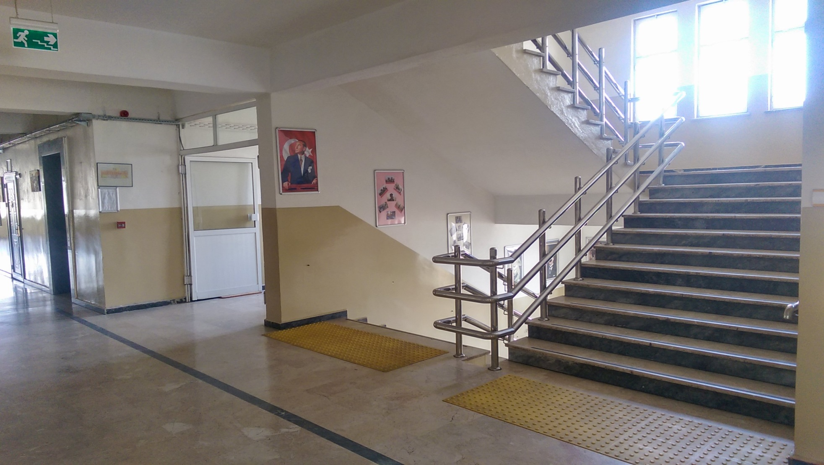
Okulumuz

Slide 3
Çok Programlı Anadolu Lisesi Nedir?
Anadolu lisesi, meslek lisesi ve teknik lisedeki programları tek lisede toplayan liselere çok programlı lise denilmektedir.
Çok programlı liseleri bitiren öğrencilere diplomaları bitirilen programa göre verilmektedir. Örnek olarak çok programlı lisenin meslek lisesi bölümünden mezun olan bir öğrenciye meslek lisesi diploması verilmektedir.

Slide 4
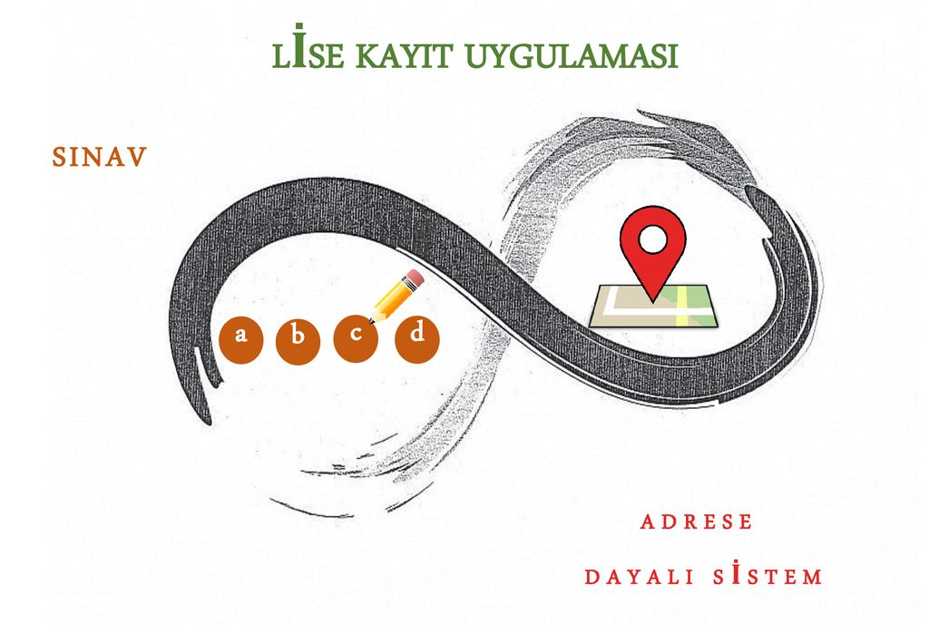
Tuzla Orhanlı Çok Programlı Anadolu Lisesine Giriş
Okulumuz, 2018-2019 Eğitim-Öğretim yılından itibaren adrese dayalı sistemle öğrenci almaktadır.

Slide 5
Okulumuz Hakkında Bilgi
Öğretmen Sayısı:37
Öğrenci Sayısı:719
Derslik Sayısı:21
Fizik, Kimya ve Biyoloji Laboratuvarları
Sağlık Laboratuvarı
Konferans Salonu
Spor Salonu

Slide 6
HAFTA SONU KURSLARI
MATEMATİK
EDEBİYAT
FİZİK DERSLERİNDEN
KİMYA KURS
BİYOLOJİ VERİLMEKTEDİR..
TARİH
İNGİLİZCE

Slide 7
Anadolu Lisesi 9 ve 10. sınıfta okutulan dersler

Slide 8
Anadolu Lisesi Programı Alanları ve Alanların Puan Türleri
ALAN ADI | PUAN TÜRLERİ
SAYISAL ALAN | SAY
EŞİT AĞIRLIK ALANI | EA
SOSYAL ALAN | SÖZ
DİL ALANI | DİL

Slide 9
Anadolu Meslek Programı

Slide 10
Okulumuzda seçilebilecek ALANLAR:
SAĞLIK HİZMETLERİ ALANI
Hemşire Yardımcılığı
Ebe Yardımcılığı
Sağlık Bakım Teknisyenliği
HASTA VE YAŞLI BAKIMI ALANI
Hasta Bakımı

Slide 11
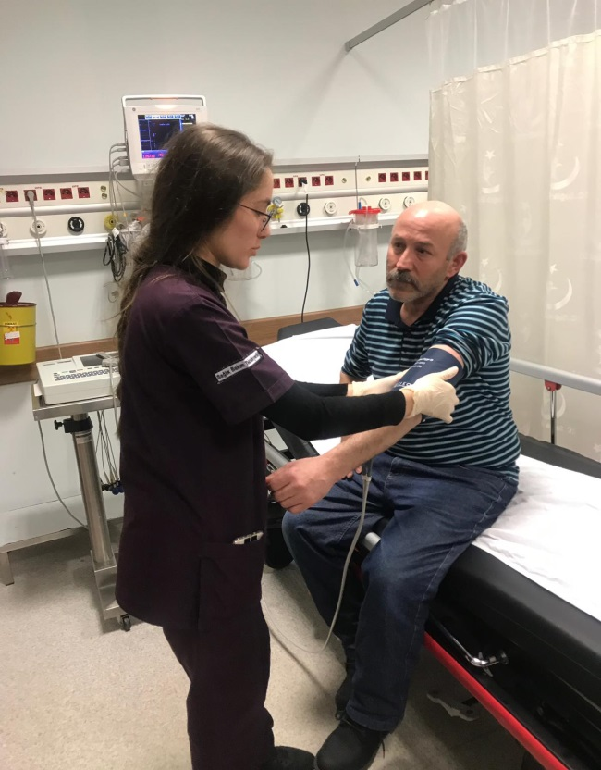
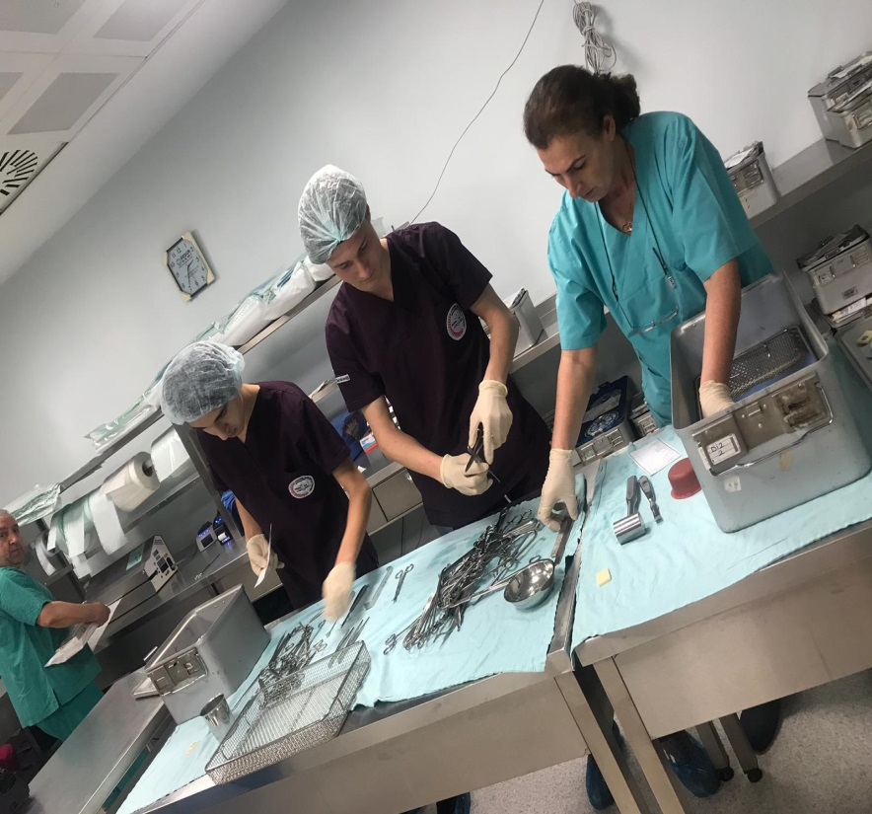
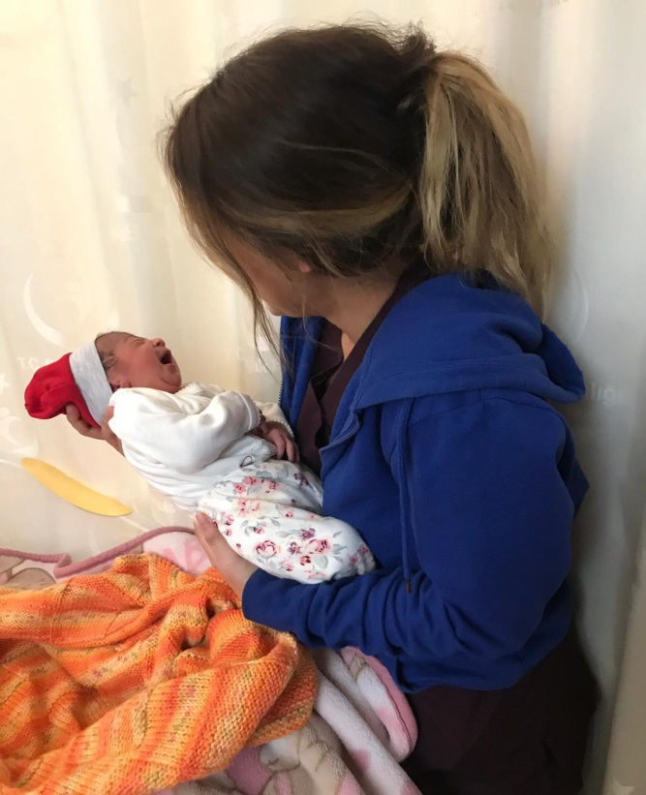
Meslekte Uzmanlık
11 VE 12 NCİ SINIFLARDA
MESLEK ALANINA BAĞLI OLARAK DAL EĞİTİMİ YAPILMAKTADIR.

Slide 12
9. SINIFTA MESLEK DERSLERİ
Mesleki Gelişim Atölyesi : saat
Anatomi ve fizyoloji: saat
Temel Mesleki Uygulamalar: saat

Slide 13
10.SINIFTA MESLEK DERSLERİ
Enfeksiyon Hastalıkları: saat
Genel Beslenme: saat
Sağlık Hizmetlerinde iletişim: saat
Temel Mesleki Uygulamalar: saat

Slide 14
11. SINIF MESLEK DERSLERİ HEMŞİRE YARDIMCILIĞI
ÖZEL BAKIM UYGULAMALAR :2 SAAT
TEMEL İLAÇ BİLGİSİ : 2 SAAT
KADIN HASTALIKLARI VE AİLE PLANLAMASI DERSİ :2 SAAT
ENFEKSİYON HASTALIKLARI :2 SAAT
SİSTEM HASTALIKLARI :2 SAAT
ASEPTİK UYGULAMALAR : 2 SAAT
İLK YARDIM VE ACİL BAKIM :2 SAAT
YENİDOĞAN VE ÇOCUK SAĞLIĞI :4 SAAT
MESLEKİ HAK VE SORUMLULUKLAR :2 SAAT
HASTANIN KİŞİSEL BAKIMI: 2 SAAT

Slide 15
12. SINIF MESLEK DERSLERİ
SAĞLIK HİZMETLERİNDE İLETİŞİM: 2 SAAT
SAĞLIK PSİKOLOJİSİ: 2 SAAT

Slide 16
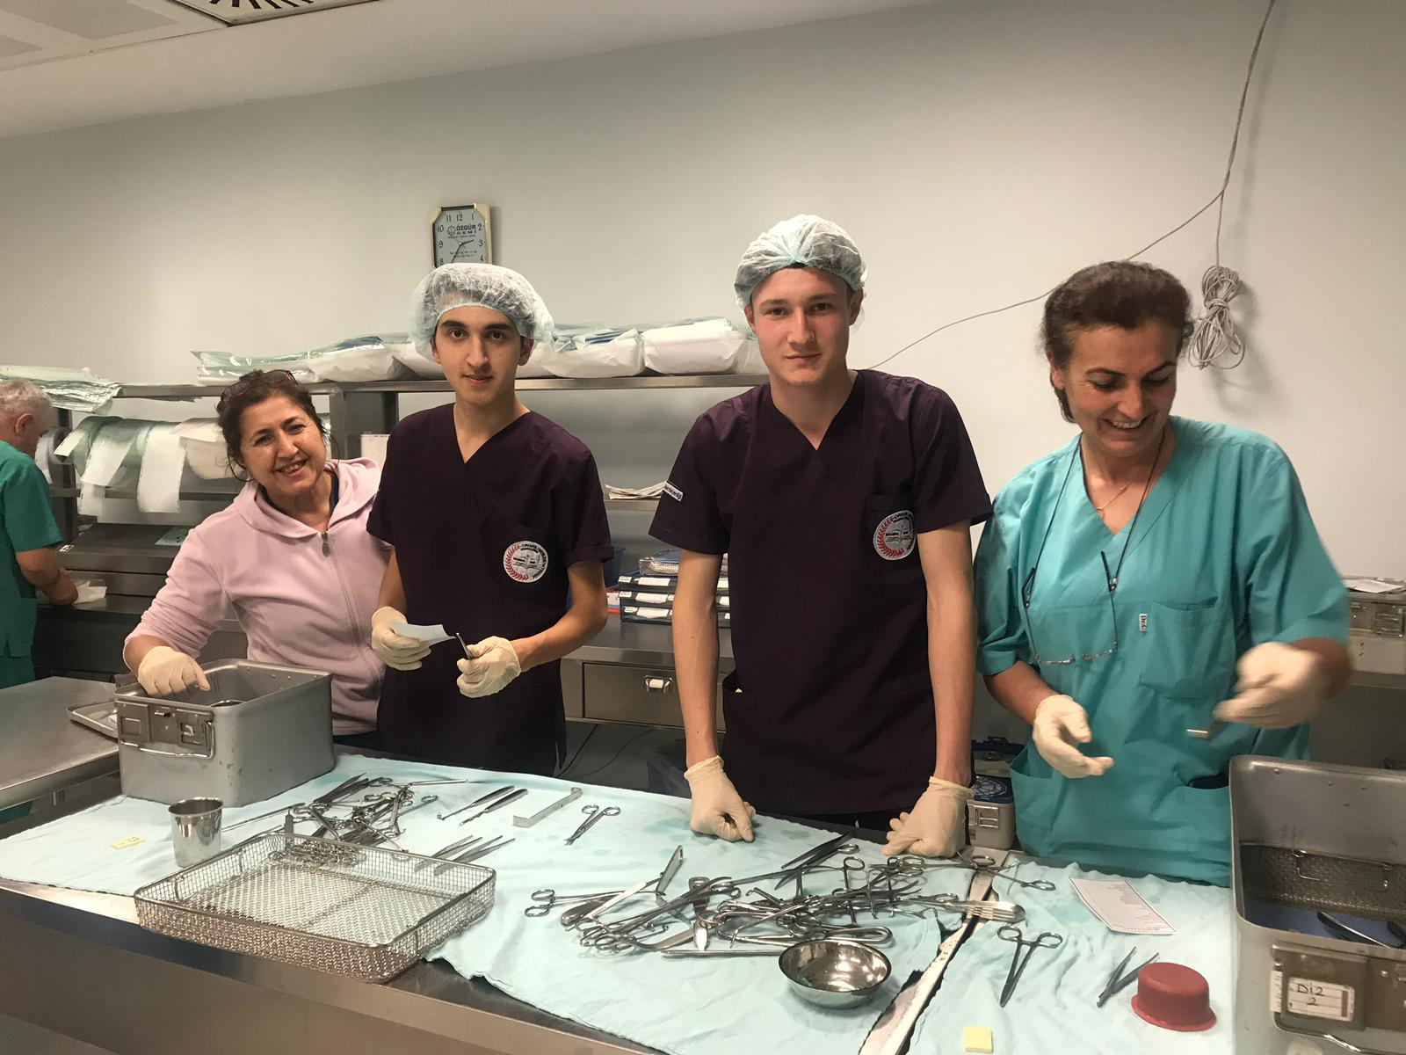
İŞLETMELERDE MESLEKİ EĞİTİM
12. SINIFTA ÖĞRENCİLERİMİZ HAFTADA 3 GÜN STAJA ÇIKACAKLARDIR.

Slide 17
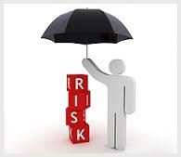
Sigorta
İŞLETMEDE BECERİ EĞİTİMİ YA DA STAJ ÇALIŞMASINDA MİLLÎ EĞİTİM BAKANLIĞINCA
SİGORTALANACAKSINIZ

Slide 18
Öğrenciyken Ücret Alabilirsiniz
ANADOLU MESLEK PROGRAMININ
12 NCİ SINIFINDA
HAFTADA 3 GÜN İŞLETMEDE MESLEKİ EĞİTİM GÖRECEK VE YAŞINIZA UYGUN ASGARİ ÜCRETİN %30 UNDAN AZ OLMAMAK ÜZERE ÜCRET ALABİLECEKSİNİZ

Slide 21
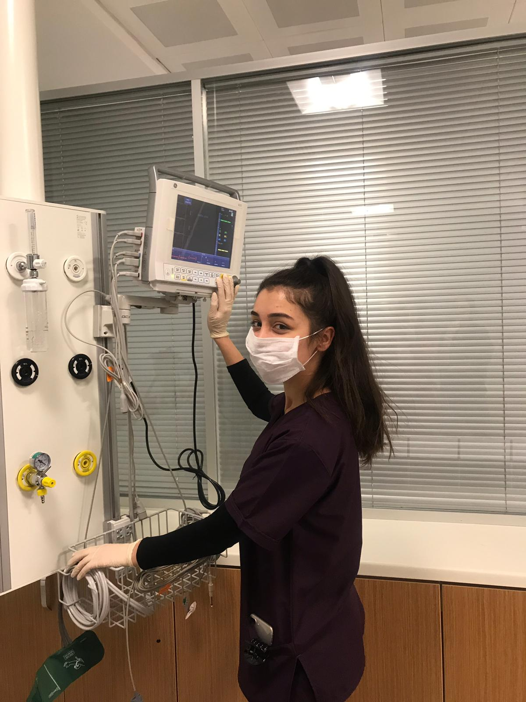

Slide 22
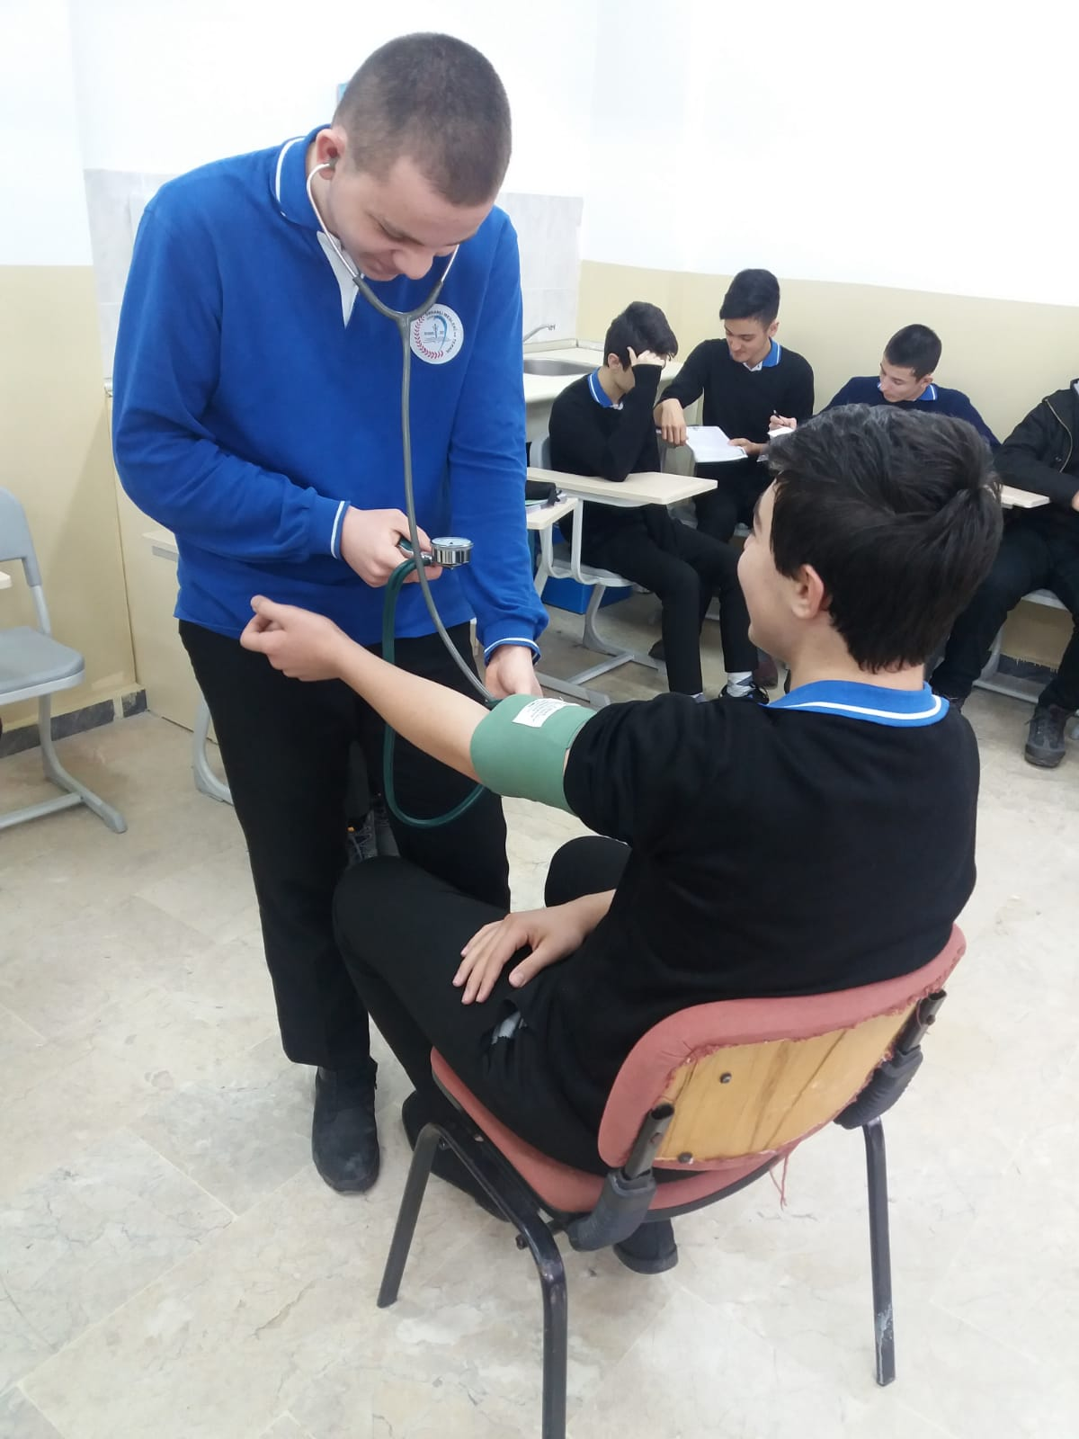

Slide 23
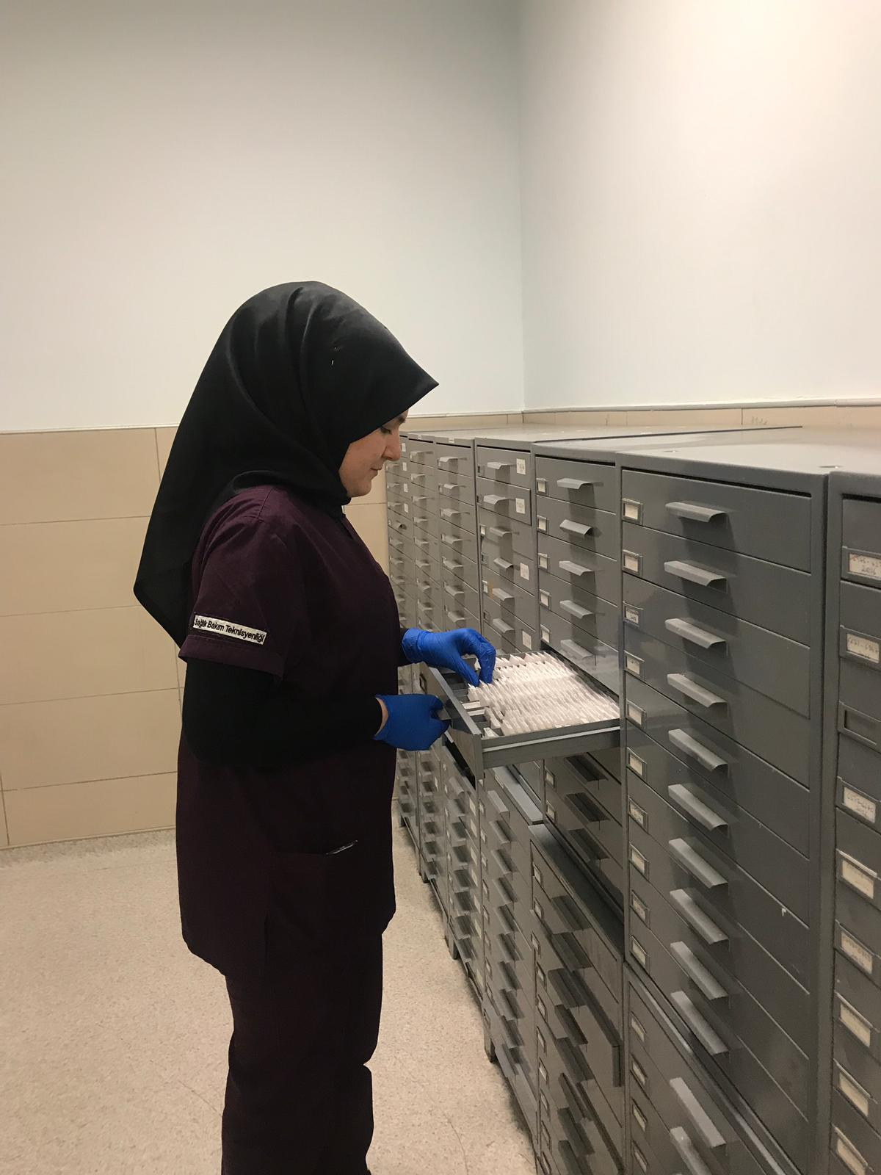

Slide 24
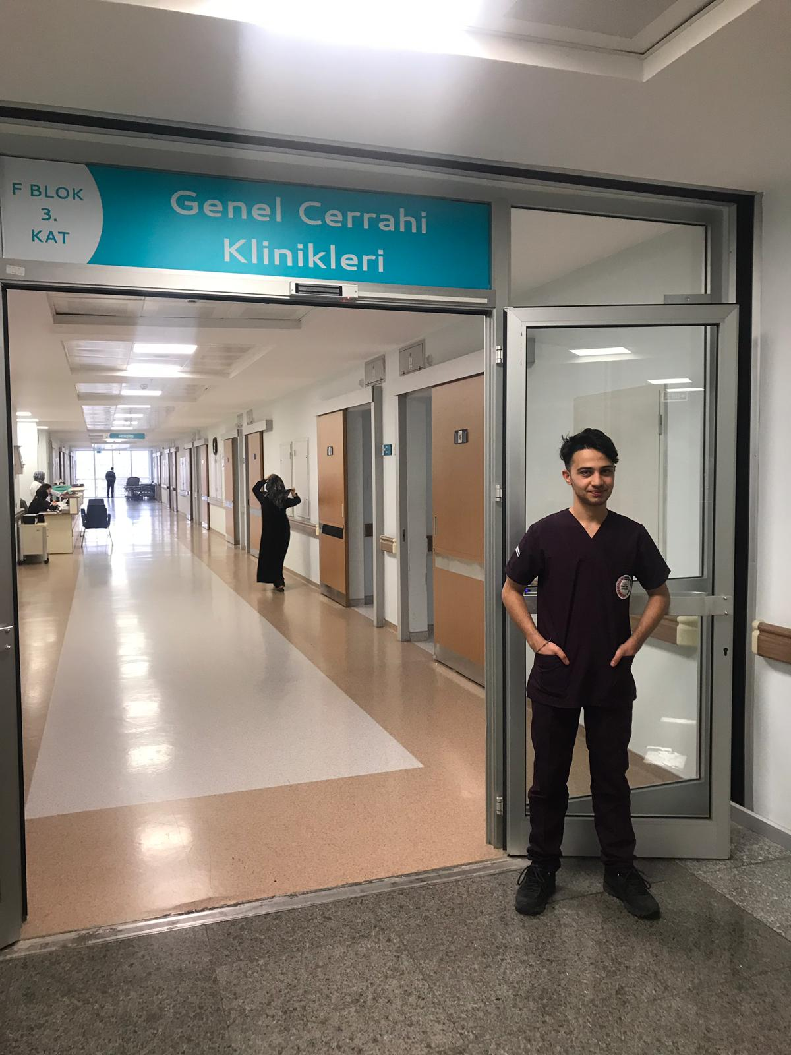

Slide 25
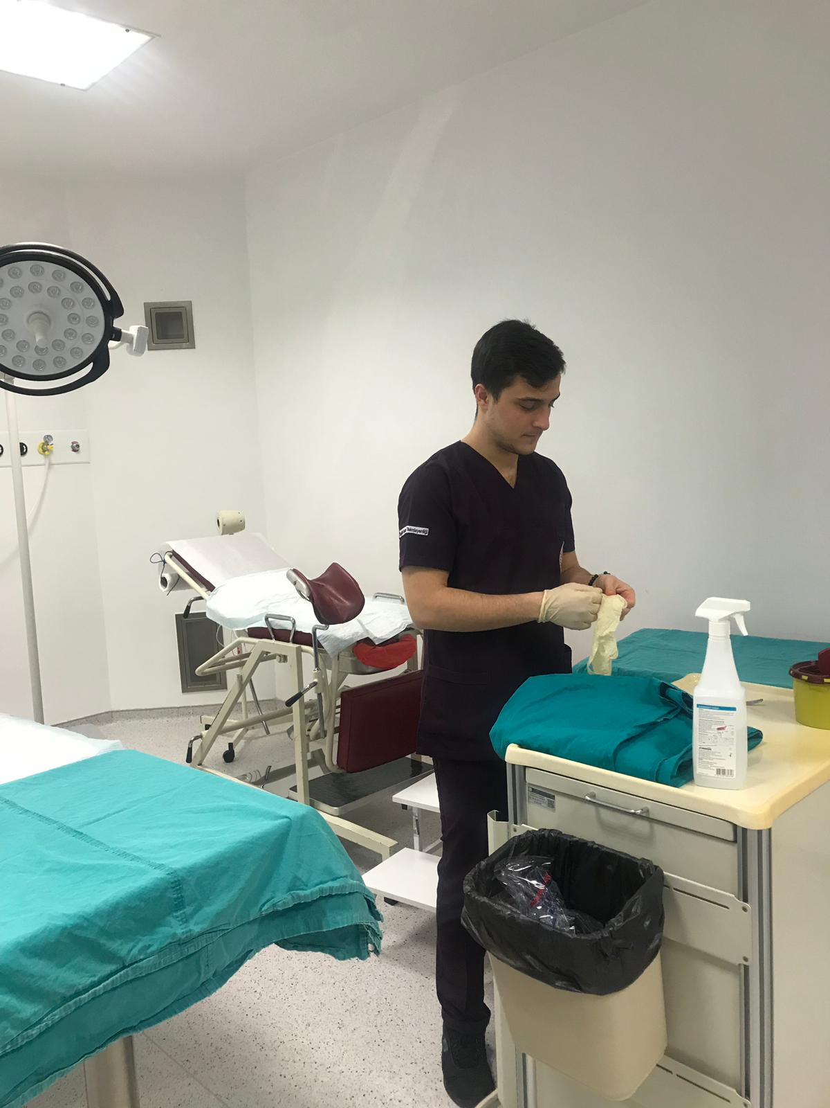

Slide 26
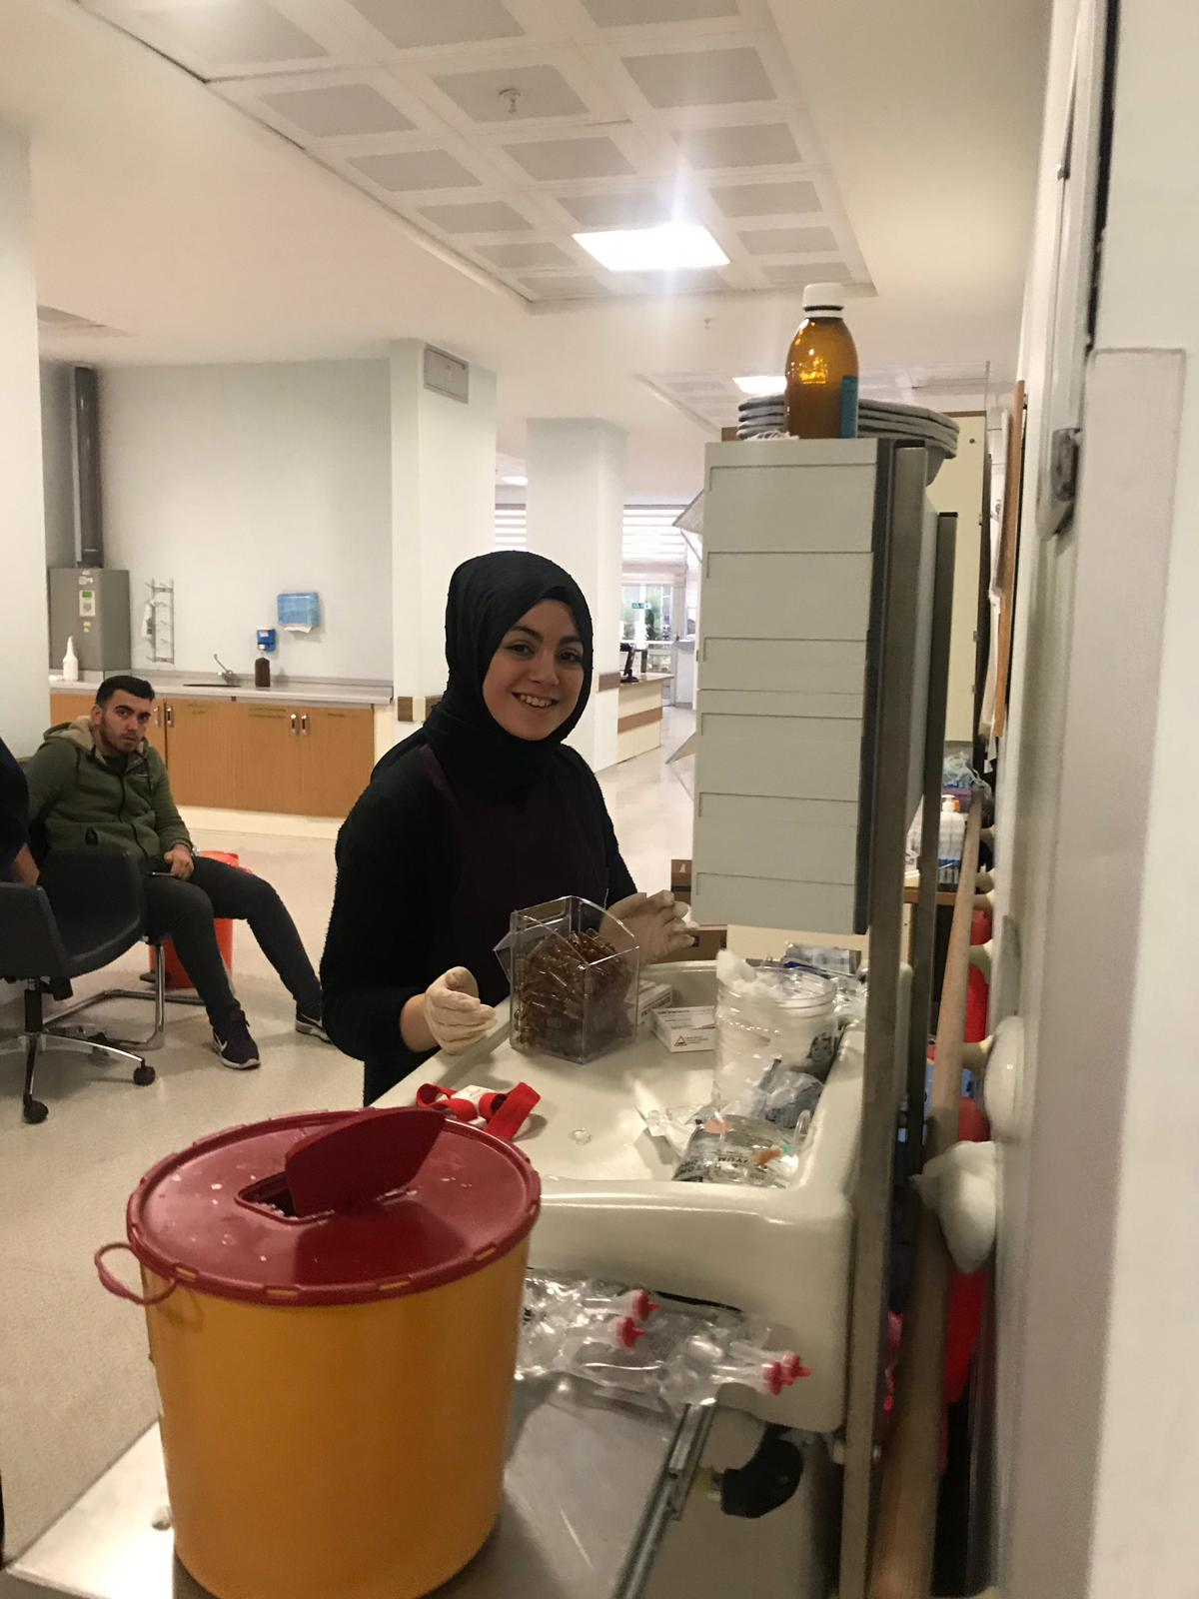

Slide 27
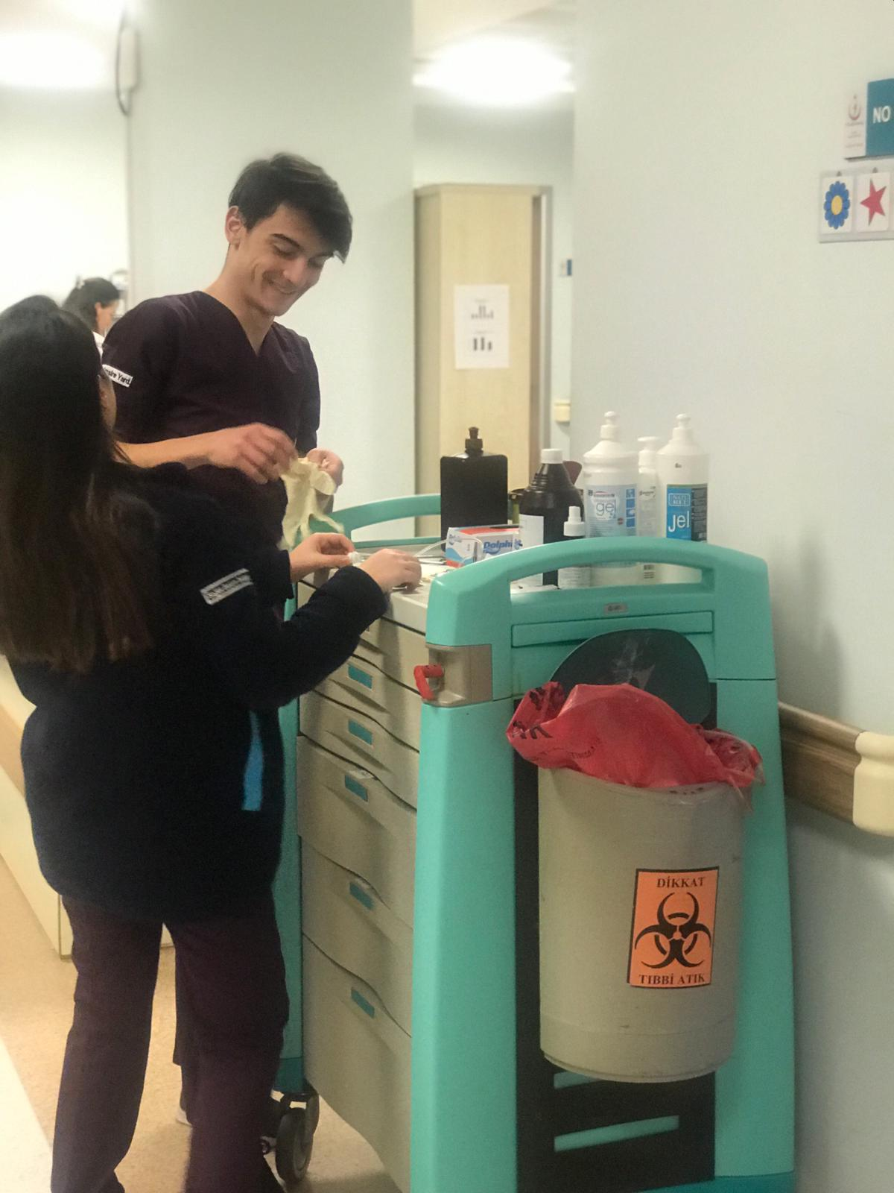

Slide 28
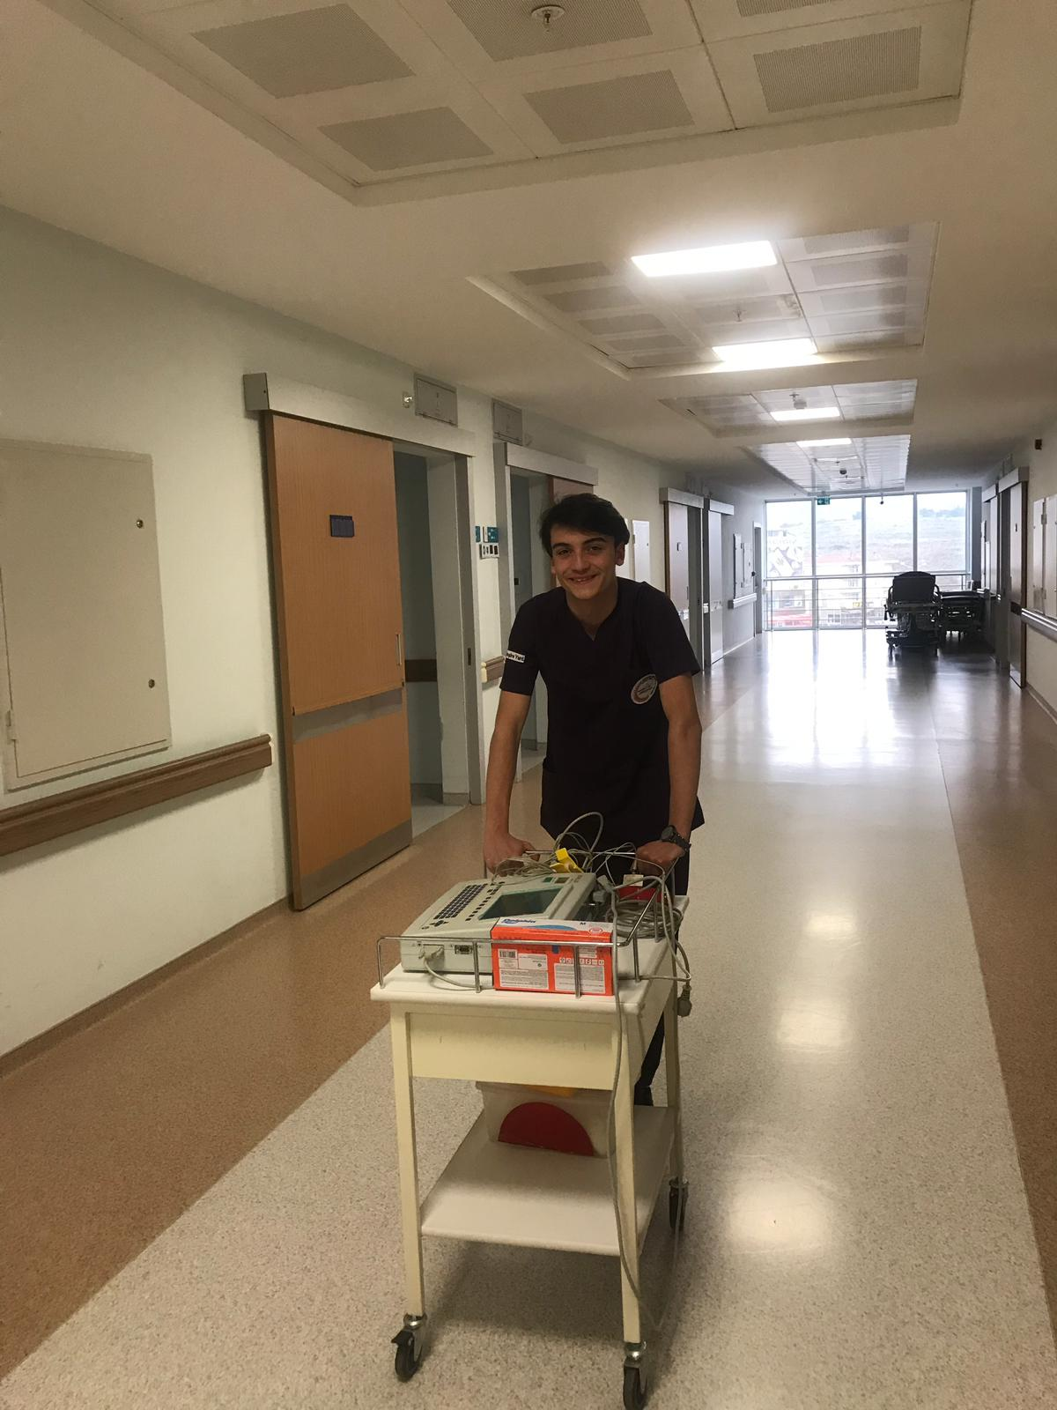

Slide 29
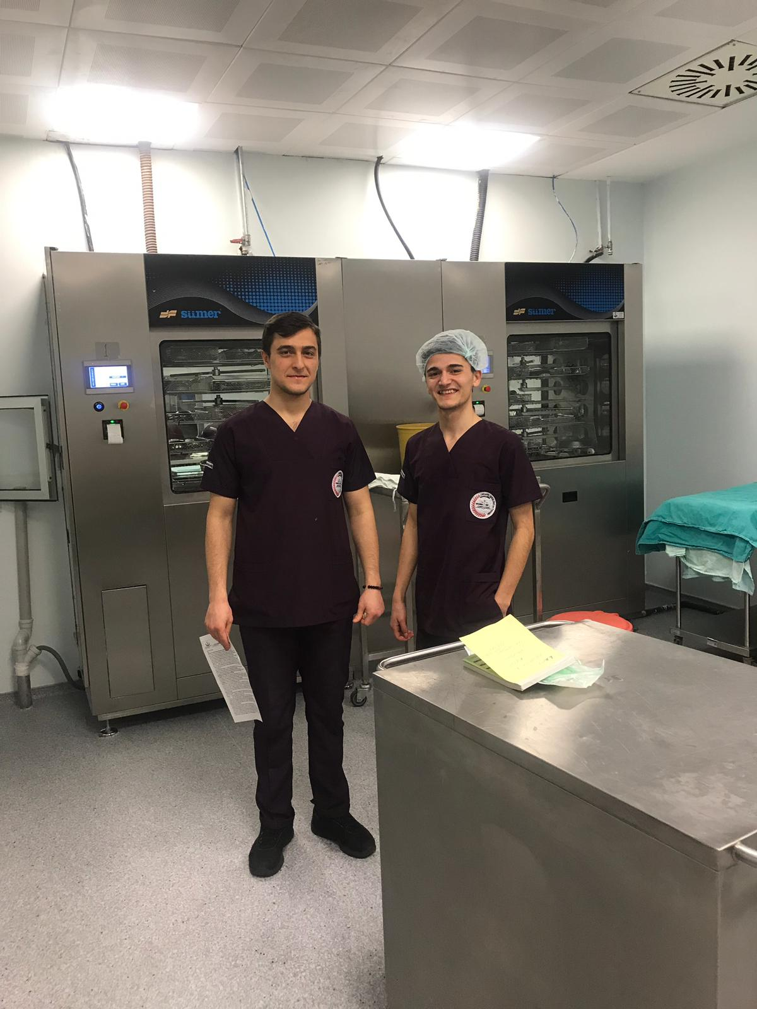

Slide 30
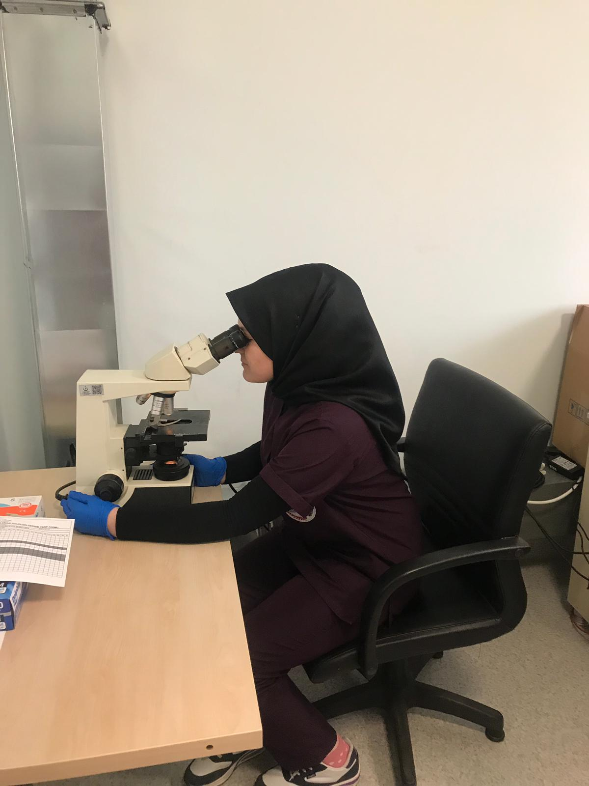

Slide 31
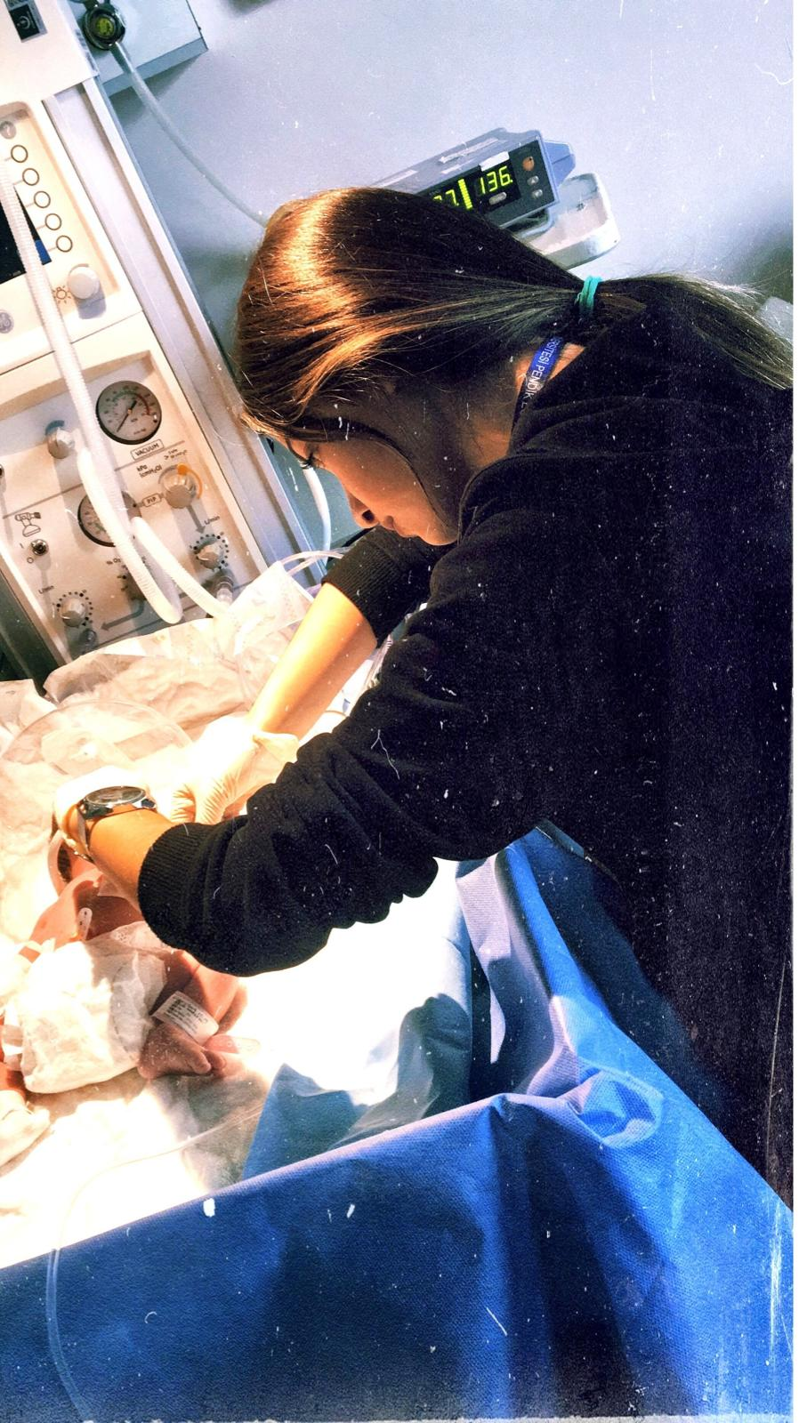

Slide 32
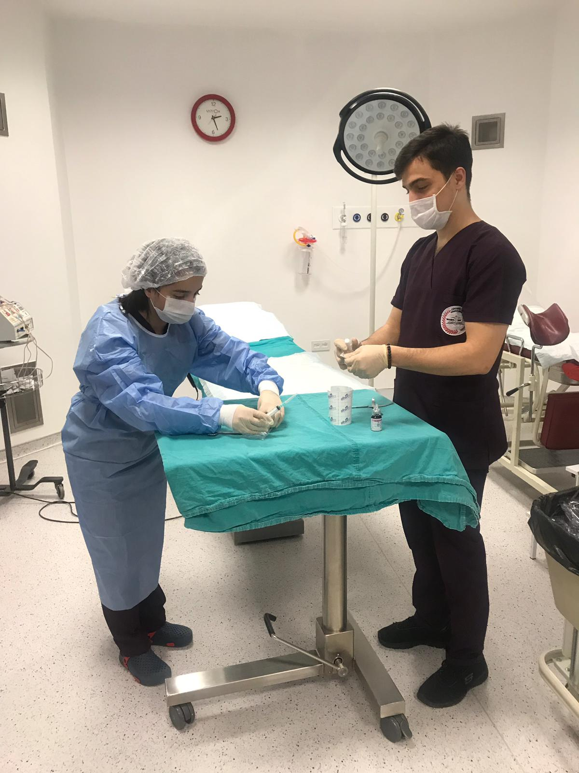

Slide 33
Vereceğiniz Kararın
SİZİN, AİLENİZİN ve ÜLKEMİZİN GELECEĞİ İÇİN HAYIRLI OLMASI DİLEĞİYLE.

